Slide 1
1.2 因数和倍数

Slide 3
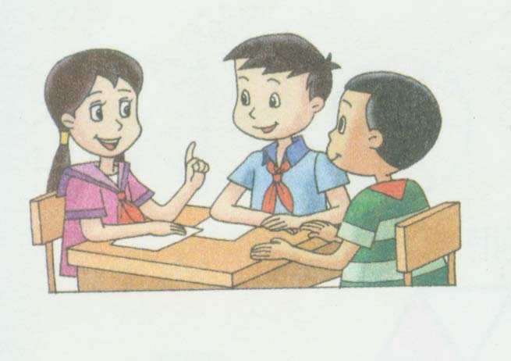

知识回顾
(1) 和 统称为自然数。
(2) 、 和 ，统称为整数。
(3)整除的概念:
正整数
零
正整数
零
负整数
整数a除以整数b，如果除得的
商正好是整数而没有余数，我们就说a能被b
整除，或者说b能整除a。

Slide 4
试一试
问题情景：
有12块边长是1个单位长度的的正方形可以
拼成几个形状不同的长方形？它们的长和
宽分别是多少个单位？（看书P5，交流、
请同学回答）

Slide 5
试一试
面积 ÷ 长 = 宽
12 ÷ 1 = 12
12 ÷ 2 = 6
12 ÷ 3 = 4
12 ÷ 4 = 3
12 ÷ 6 = 2
12 ÷ 12 = 1

Slide 6
说一说
从整除角度说说12与1、2、3、4、6、
12有什么的关系。（同桌互相交流）
这里的1，2，3，4，6，12都能整除12，可以说它们都是12的因数，而12是它们的倍数。

Slide 7
记一记
整数a能被整数b整除,a就叫做b的倍数，b就叫做a的因数(也称为约数）。

Slide 8
想一想
这样说对吗？
因为4÷2=2，所以4是倍数，2是因数。

Slide 9
记一记
小节:因数与倍数是相互依存的。如果光说谁是倍数，或谁是因数是不完整的。

Slide 10
说一说
下列各组数中,哪一个数是另一个数的
因数?哪一个数是另一个的倍数
25和5 32和4 84和12

Slide 11
试一试
火眼金睛：你认为哪些是对的,哪些是错的，错在哪儿？
(1)42÷6=7,所以42是6的倍数，6是42的因数
(2)42÷6=7,所以42是倍数,6是因数
(3)42÷9=4┄┄6,所以42是9的倍数,9是42的因数
(4)4.2÷0.6=7,所以4.2是0.6的7倍。

Slide 12
做一做：
把下面各数填入适当的圈内。
2，3，4，5，6，12，15，18，20，24，30，60
60的因数
6的倍数
2，3，4，5，，6，12，15，20，30，60
6，12，18，24，30，60

Slide 13
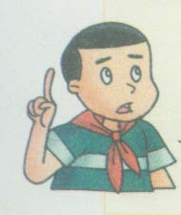
讲一讲 练一练
例1 分别写出16和13的因数
解: 16的因数有1,2,4,8,16
13的因数有1,13

Slide 14
记一记
归纳小节:
一个数的因数是有限的。
最小的因数是1，最大的因数是它本身。

Slide 15
讲一讲 练一练
例2 分别写出2和5的倍数
解: 2的倍数有2,4,6,8,10,12,14,---
5的倍数有5,10,15,20,25,---
想一想: 省略号能不写吗?它表示什么?
练习: (1) 分别写出3,4的倍数
(2)P7练习1.2--1

Slide 16
记一记
归纳小节:
一个数的倍数是无限的。
一个整数没有最大的倍数，最小的倍数是它本身。

Slide 17
练一练
1.P 7—2，3
2.判断
（1）15的倍数一定大于15.（ ）
（2）一个数的最大因数和它的最小倍
数相等。（ ）
（3）36的最小倍数和最大因数都是36。
（4）1没有因数。（ ）
（5）40以内6的倍数有12、18、24、
30、36这五个.（ ）

Slide 18
做一做
先分别写出下面两个数的所有因数，再分别写出这四个数的倍数（只需从小到大依次写3个）
12， 30
12的因数（约数）：
1，2，3，4，6，12
30的因数（约数） ：
1，2，3，5，6，10，15，30
12的倍数：
12，24，36……
30的倍数：
30，60，90……

Slide 19
知识小结
因数和倍数有什么关系?
如何求一个数的因数？找一个数的因数时，如何防止遗漏？
如何求一个数的倍数？

Slide 20
课后练习:
数学练习部分P 1
习题1.2

Slide 21
结束

Slide 22


资料来源：3A备课网--整册备课资料打包下载
http://www.3abeike.com/

